Slide 1
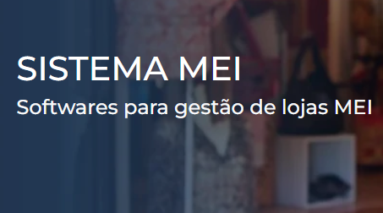

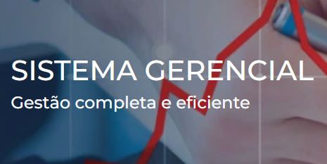

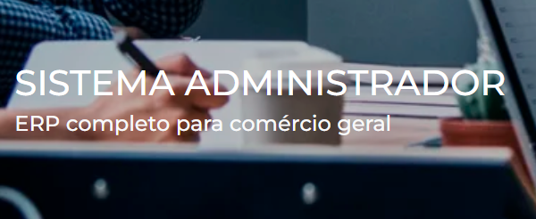
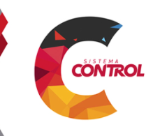
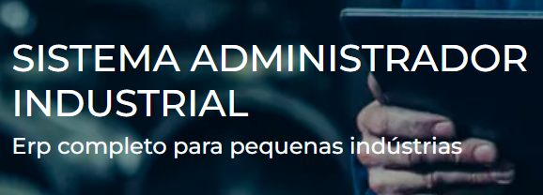
Soluções sob medida para a sua empresa

Slide 2
segmentos

Slide 3

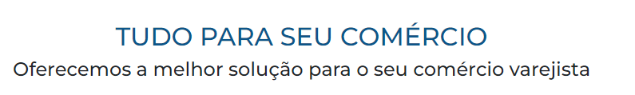
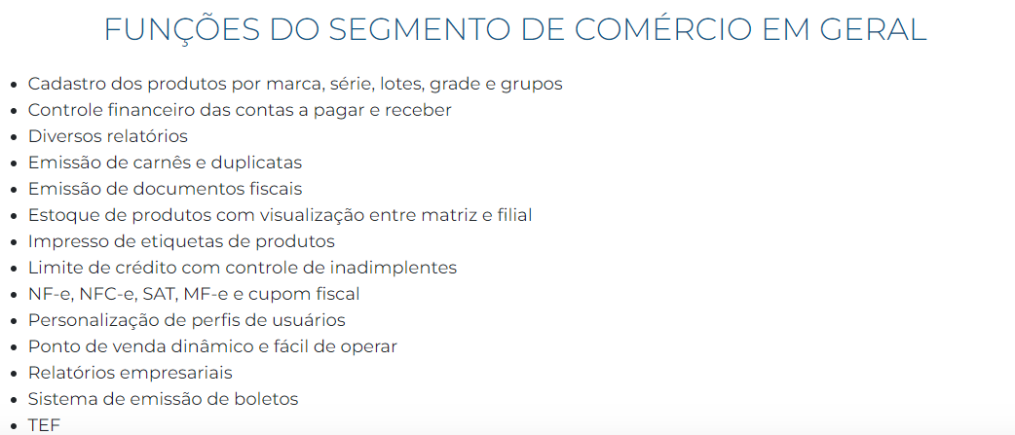

Slide 4
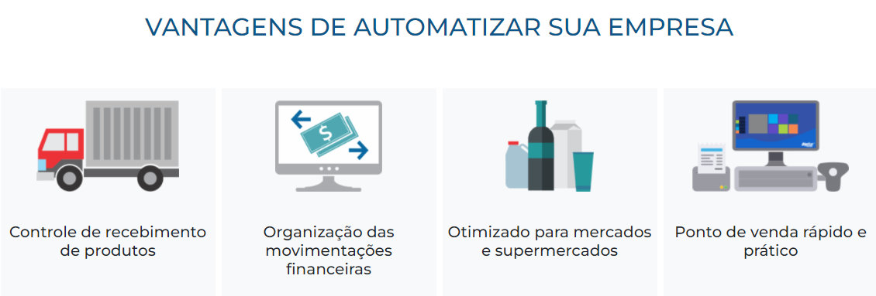

Slide 5
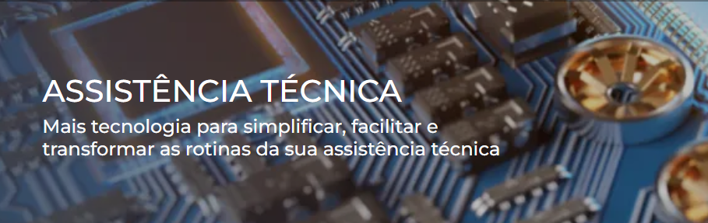

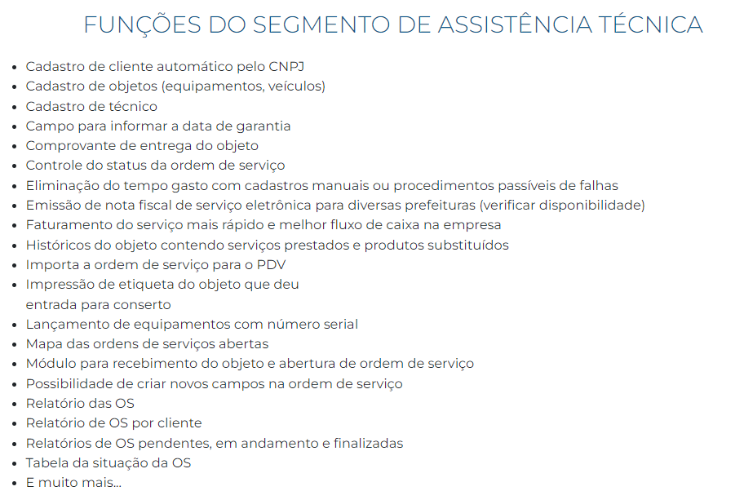

Slide 6
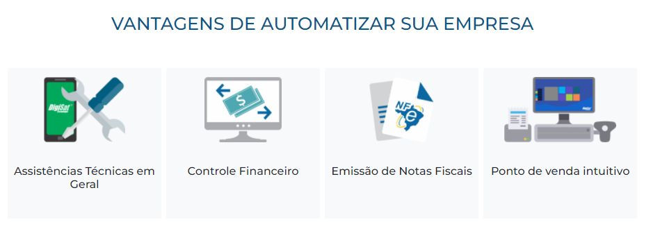

Slide 7
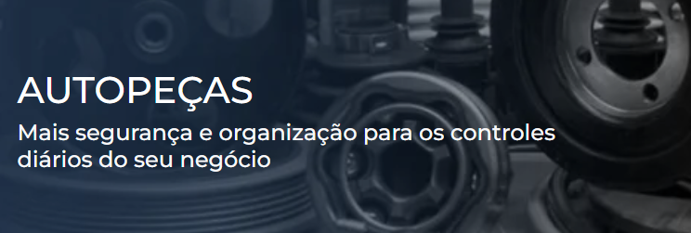

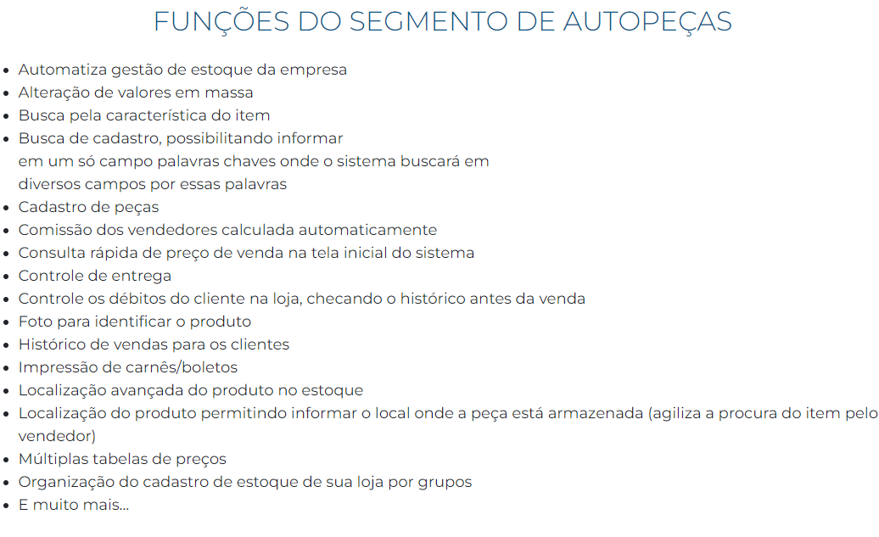

Slide 8
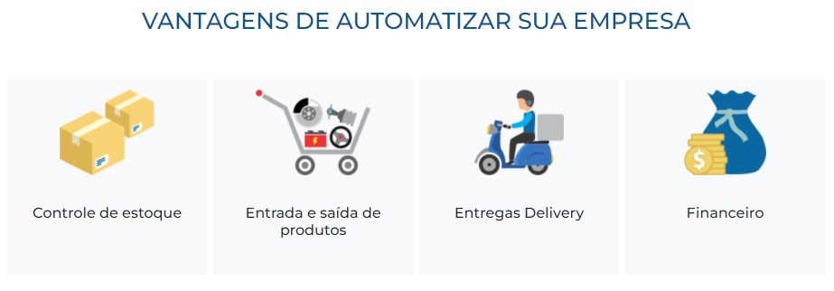

Slide 9

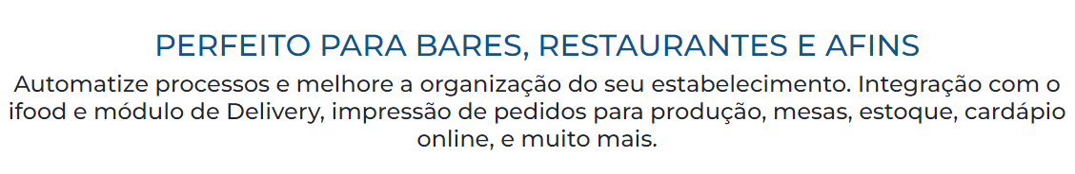
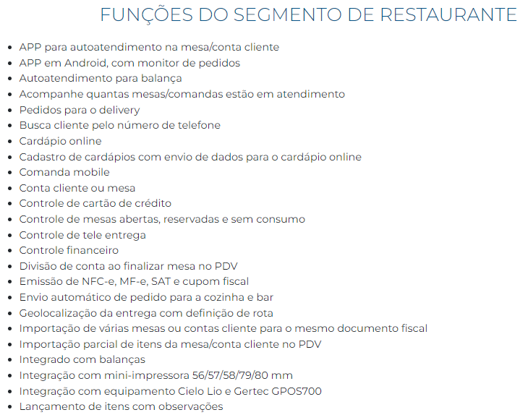
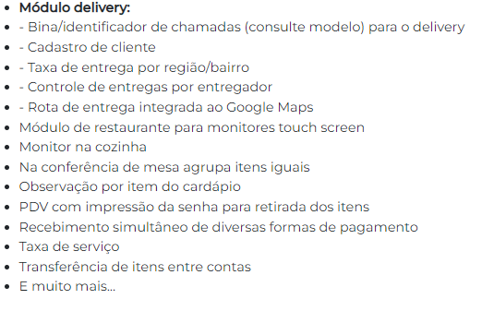

Slide 10
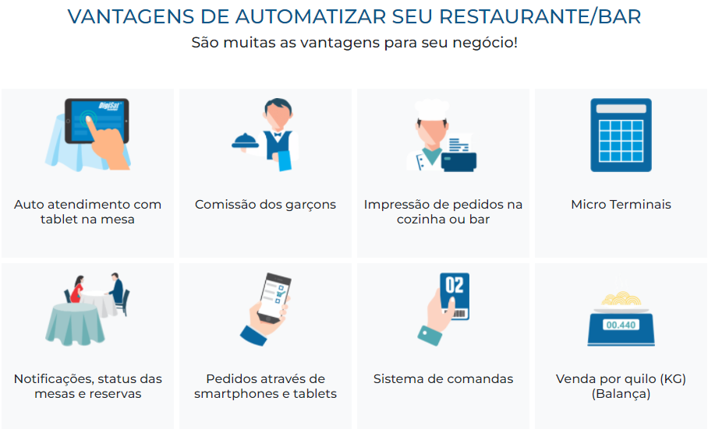

Slide 11

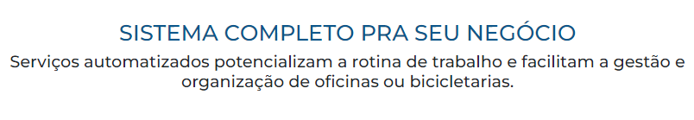
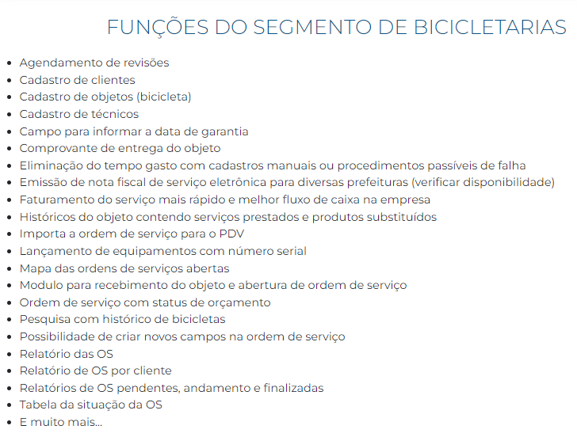

Slide 12
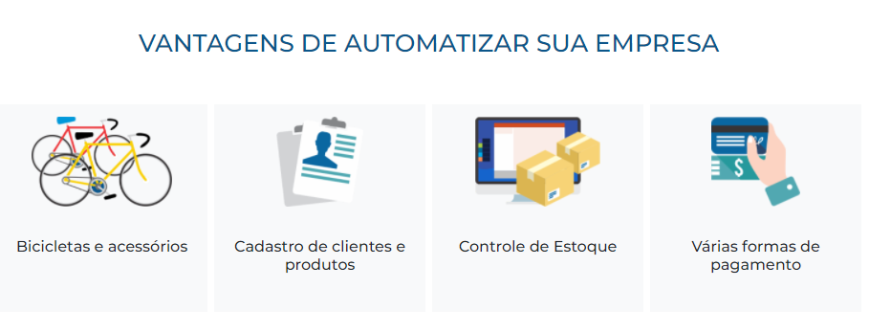

Slide 13

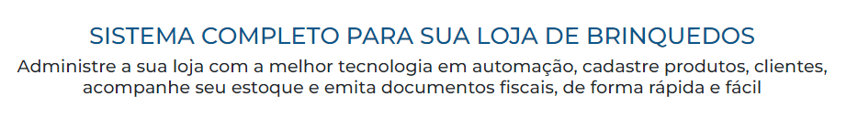
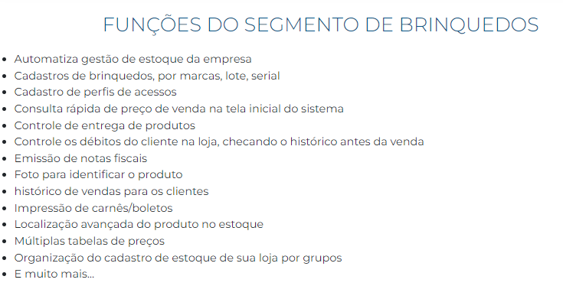

Slide 14
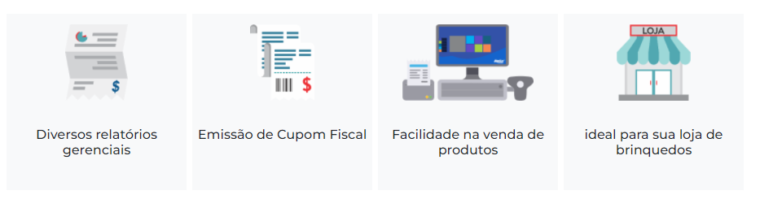

Slide 15
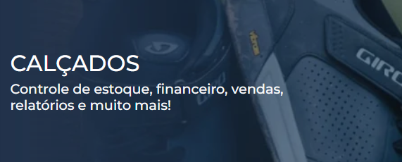
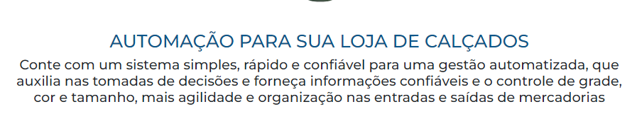
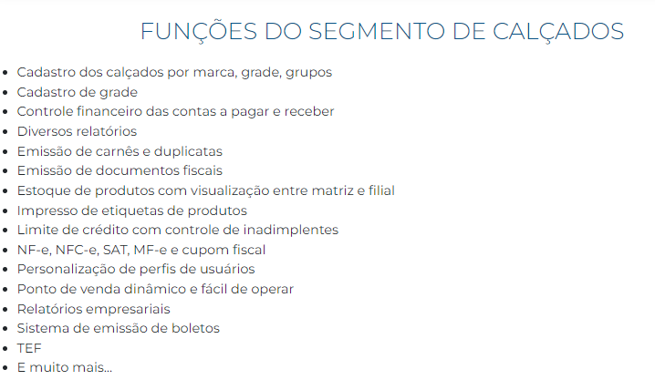

Slide 16
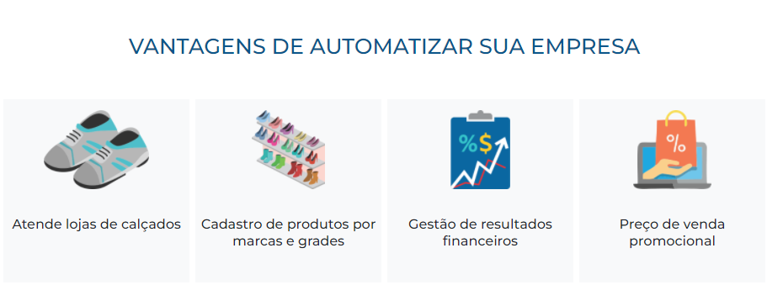

Slide 17

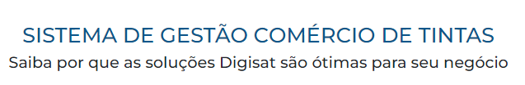
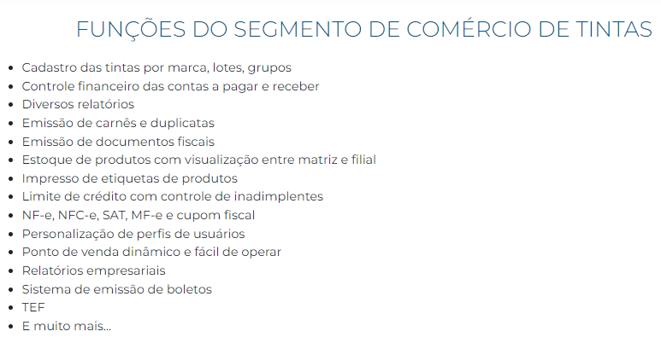

Slide 18
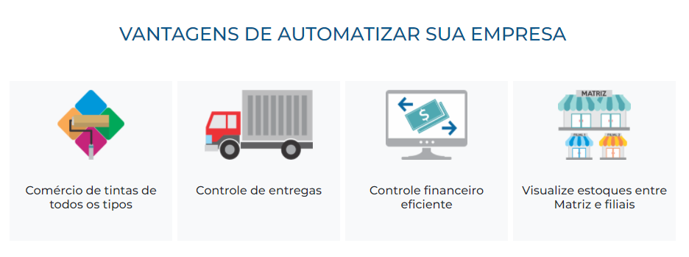

Slide 19
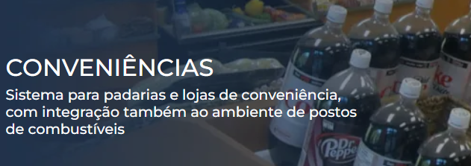
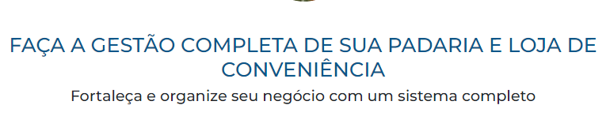
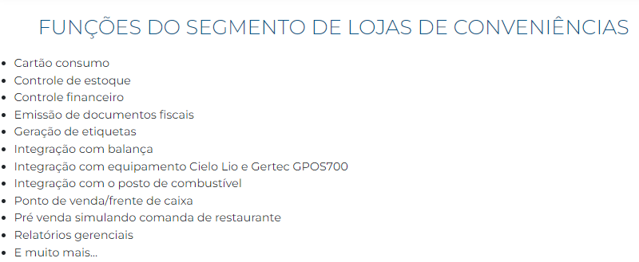

Slide 20
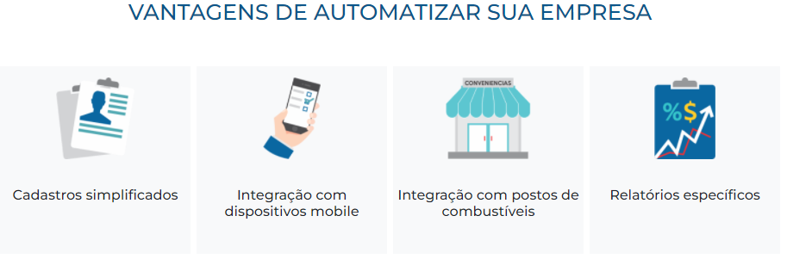

Slide 21
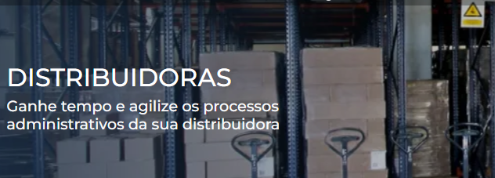
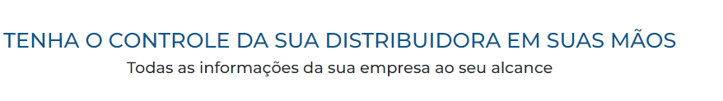
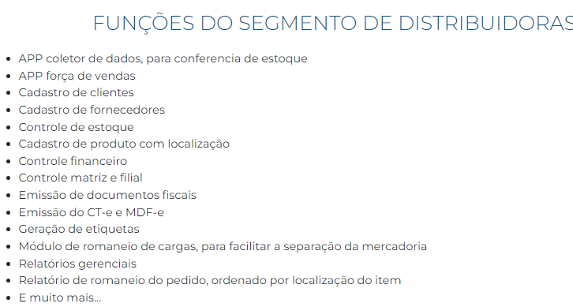

Slide 22
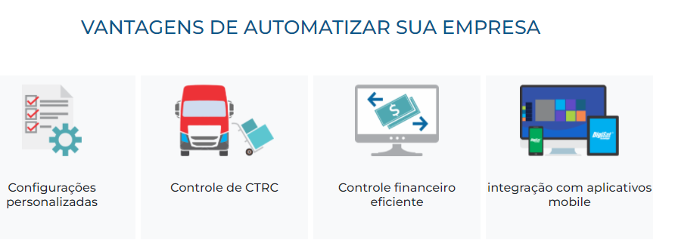

Slide 23

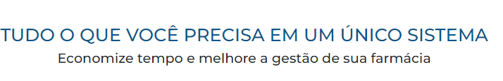
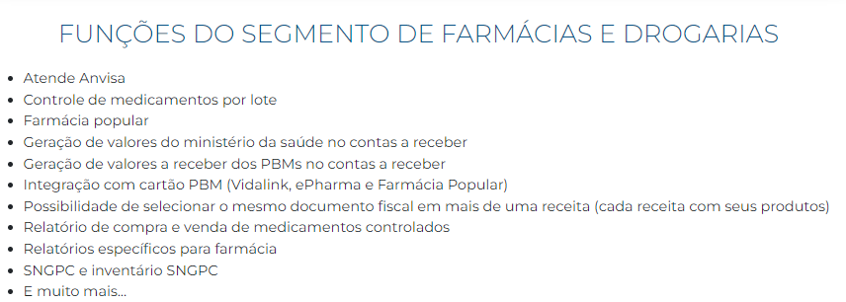

Slide 24
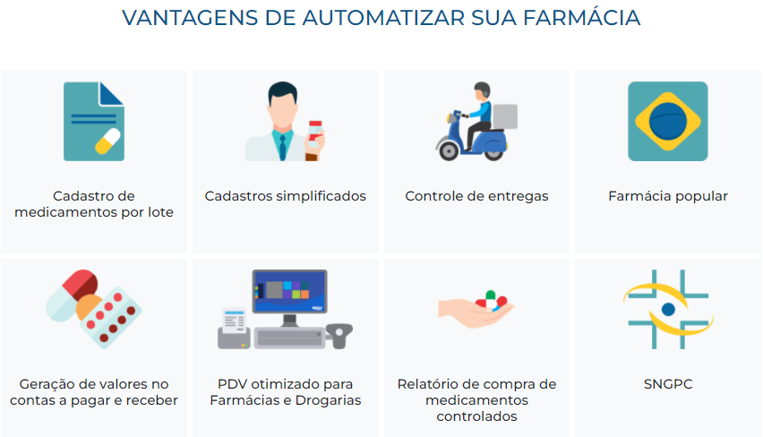

Slide 25
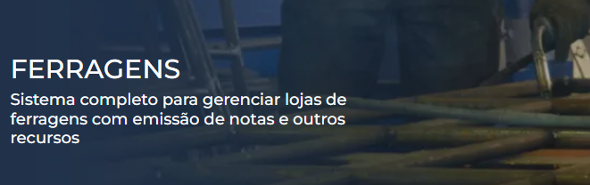
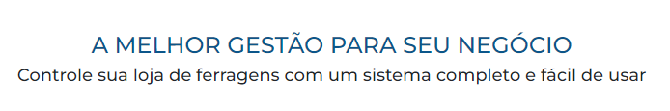
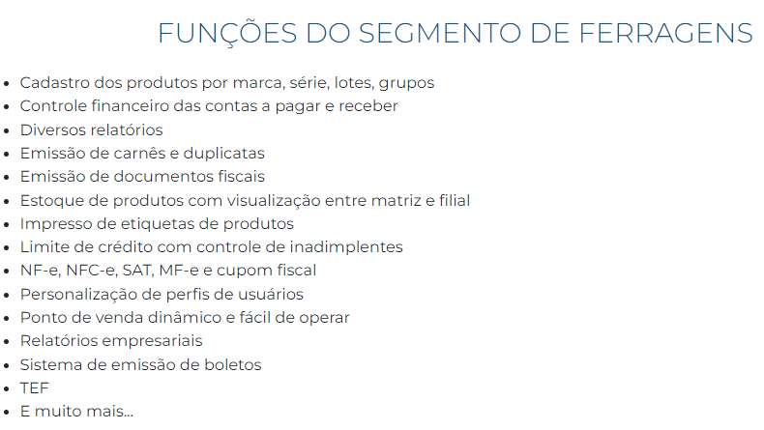

Slide 26
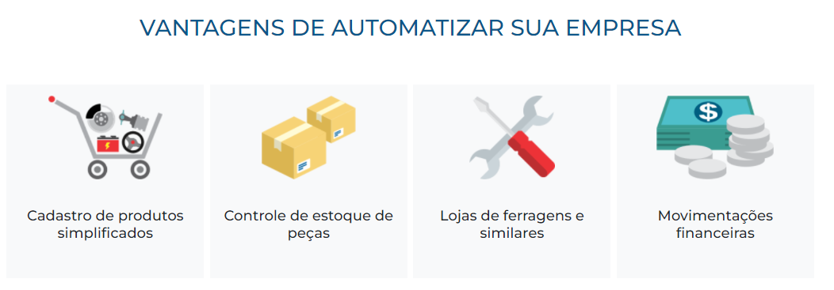

Slide 27
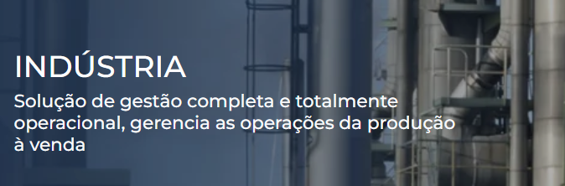
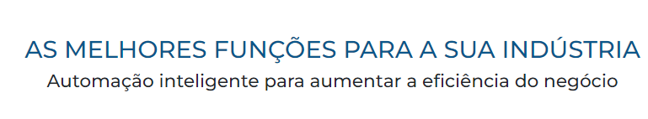
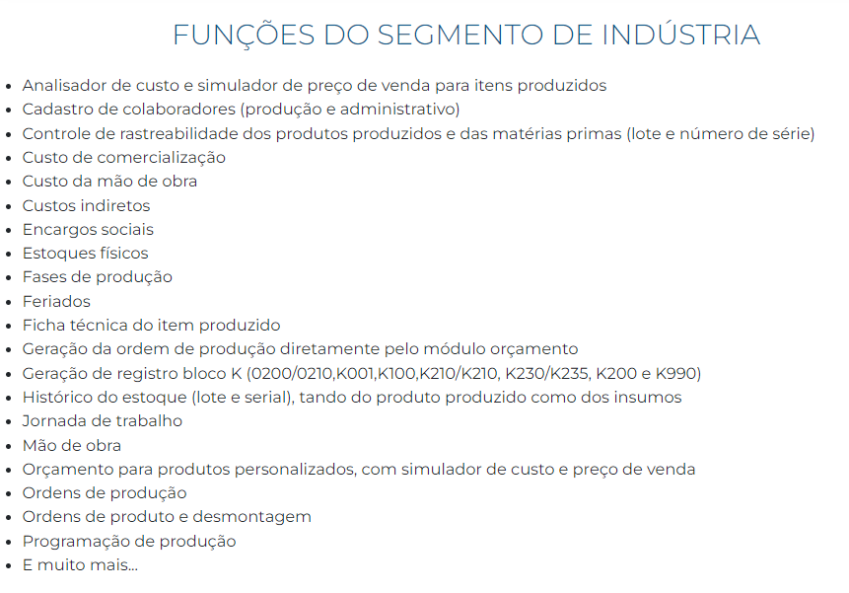

Slide 28
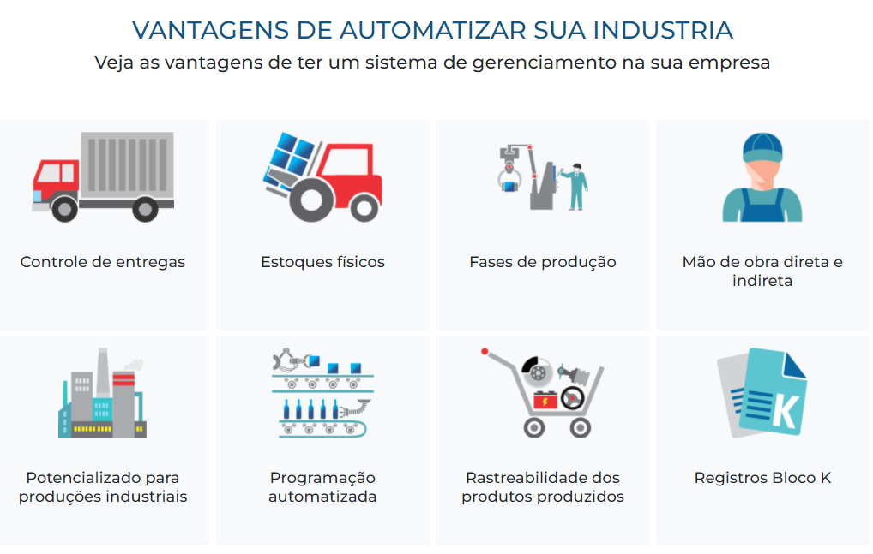

Slide 29




Slide 30


Slide 31




Slide 32


Slide 33





Slide 34


Slide 35




Slide 36


Slide 37




Slide 38


Slide 39




Slide 40


Slide 41




Slide 42


Slide 43




Slide 44


Slide 45





Slide 46


Slide 47




Slide 48


Slide 49




Slide 50


Slide 51




Slide 52


Slide 53




Slide 54


Slide 55




Slide 56


Slide 57




Slide 58


Slide 59


Slide 60


Slide 61


Slide 62


Slide 63


Slide 64
Você sabe a importância de um erp?
ERP é a sigla para Enterprise Resource Planning, ou Planejamento de Recursos Empresariais, em tradução livre.
Trata-se de uma ferramenta utilizada para otimizar a gestão da informação dentro das empresas. E, assim, acompanhar processos e integrar dados e procedimentos em um só lugar.
Essencial para as rotinas dos negócios, esse tipo de software serve como base para uma alocação de recursos mais eficiente. E, consequentemente, tomadas de decisão mais assertivas.
Existem vários benefícios que um software ERP pode trazer para a sua empresa, seja ela de pequeno, médio ou grande porte.

Slide 65
importância
Os sistemas ERP são um ativo importante para muitas organizações. Afinal, eles facilitam o funcionamento da sua empresa, unificando e protegendo suas informações e automatizando processos.
Com esses e muitos outros recursos, as vantagens do ERP em uma organização são claras, pois tornam as operações cotidianas e o planejamento a longo prazo mais eficientes.
Abaixo estão alguns dos maiores benefícios ao implementar esse tipo de software.

Slide 66
1 – Otimização dos custos de TI
Embora o ERP geralmente seja um grande investimento, ele pode unificar seus custos de TI e melhorar a eficiência.
Assim, em vez de gastar recursos em vários sistemas que precisam de pessoal dedicado, infraestrutura, equipes de suporte e licenças, você pode concentrar todos esses custos em um único ERP.
Ou seja, em vez de gastar mais em sistemas diferentes, você consegue economizar os gastos de TI centralizando tudo em um único ERP.
O uso de um único sistema também reduz os requisitos de treinamento para os usuários finais. Porque eles precisam aprender apenas um sistema em vez de interagir com vários aplicativos individuais.

Slide 67
2 – Maior transparência
O ERP permite acesso total a todos os processos importantes em seus negócios. Dessa forma, tornando os dados de todos os departamentos facilmente acessíveis a você e a sua alta administração.
Por exemplo, você pode monitorar os níveis de estoque diariamente, incluindo as remessas futuras que ainda serão recebidas e o estoque atualmente em trânsito.
Ao saber exatamente onde você está em relação aos níveis de estoque, você pode controlar seu capital de giro em um nível mais preciso. Com isso, sua gestão de estoque se torna muito mais eficiente.
Além disso, a disponibilidade de todas as informações da sua empresa em um local centralizado permite maior colaboração. E, por isso, a conclusão mais ágil e simplificada das tarefas.
Essa maior transparência possibilita fluxos de trabalho mais coerentes. Além disso, permite que processos interdepartamentais sejam facilmente rastreados com a máxima eficiência.

Slide 68
3 – Relatórios e planejamento aprimorados
Outra vantagem do ERP é que a sua empresa terá um sistema de relatórios unificado para cada processo e disponíveis a qualquer momento.
Esse tipo de software permite analisar e comparar funções entre departamentos, sem o incômodo de várias planilhas e e-mails.
Os relatórios financeiros, por exemplo, como declarações de fluxo de caixa e renda, são integrados. Além disso, relatórios personalizados podem ser gerados rapidamente.
Essa funcionalidade permite que as empresas obtenham um nível mais profundo de insight analítico em suas operações.
Isso ajuda no planejamento corporativo, identificando os pontos fortes operacionais e as áreas problemáticas que precisam ser melhoradas.
Fornecer esse tipo de visão detalhada dos dados de uma empresa possibilita a tomada de decisões mais bem informadas e com base em tendências e métricas.
Afinal, como diria Henry Kissinger:

Slide 69


Slide 70
4 – Personalização completa
Uma das maiores vantagens do ERP é a possibilidade de implementar esse tipo de software de acordo com as necessidades específicas de negócio.
A maioria dos fornecedores de ERP oferece vários aplicativos que podem ser implementados em conjunto. Dessa forma, sua empresa pode escolher quais componentes funcionam melhor e deixar de fora o que você não precisa.
Outro aspecto da customização envolve como o software é implementado. As duas principais implantações são no local e através da nuvem. Com um sistema no local, o software físico deve ser adquirido e instalado em todos os computadores e servidores da empresa. Com um sistema baseado em nuvem, todo o pacote de software é gerenciado por um provedor de ERP.

Slide 71
5 – Melhor eficiência
Juntamente com custos reduzidos de TI e treinamento, um ERP pode reduzir o tempo e o esforço exigidos pela sua força de trabalho para realizar suas atividades diárias. Corretamente implementado, um ERP consegue minimizar ou eliminar processos manuais repetitivos, liberando assim os membros da equipe para se concentrarem em outras tarefas.
O sistema também pode auxiliar na adoção e aplicação de melhores práticas do setor, alinhando todas as ações em toda a empresa.

Slide 72
6 – Atendimento ao cliente
Os clientes da sua empresa também se beneficiam das vantagens do ERP.
Uma das prioridades com as quais uma empresa deve se preocupar é com a aquisição e retenção de clientes. Nesse sentido, um sistema ERP centraliza as informações sobre os clientes e permite que as equipes de vendas e de marketing, por exemplo, tracem estratégias de relacionamento mais eficazes.
Por meio do acompanhamento de ponta a ponta e da percepção oferecida por um ERP, você pode fornecer uma melhor interação com o seu público, desde o marketing direcionado até o atendimento e finalização da compra.

Slide 73
7 – Segurança de dados
O sistema ERP garante maior segurança aos dados da sua empresa. Você pode, por exemplo, criar níveis de acesso e controlar quem pode visualizar e editar determinadas informações
Além disso, o que ajuda os ERPs a manter um alto nível de segurança de dados é que eles fornecem um único sistema de entrada.
Mesclar informações de vários sistemas geralmente causa conflitos entre as fontes, mas quando tudo isso é unificado é possível melhorar a precisão, a consistência e a segurança dos dados de sua empresa.
O sistema de banco de dados do ERP também permite backups centralizados de seus dados confidenciais.

Slide 74
8 – Melhor colaboração e fluxos de trabalho
A colaboração é uma parte essencial de um negócio próspero. Mas nem sempre esse aspecto pode ser facilmente observado nas empresas.
Uma plataforma de ERP agiliza o processo de colaboração entre os funcionários e os departamentos, fornecendo um banco de dados interdepartamental, onde as informações de cada setor são canalizadas para um único local centralizado.
Isso permite atualizações de projetos em tempo real e melhor comunicação em toda a empresa.
Com um sistema ERP, todos os funcionários têm acesso, por exemplo, a dados relacionados ao desempenho da empresa e ao papel de cada um nessa evolução.
Isso incentiva a proatividade e o engajamento dos colaboradores, ao mesmo tempo em que os faz sentirem-se mais valorizados.

Slide 75
9 – Melhoria na gestão de estoque
Para empresas que lidam com a movimentação de estoque físico e produção, um sistema ERP reforça o gerenciamento da cadeia de suprimentos de várias maneiras.
Essa melhoria resulta em prazos de entrega menores, entregas mais pontuais e muitos outros benefícios que melhoram a operação geral e o sucesso de seus negócios.
Por meio de uma plataforma de ERP bem projetada, sua cadeia de suprimentos pode se tornar mais responsiva por meio de uma melhor previsão de demanda, gerenciamento de estoque, aquisições e muito mais.
Uma cadeia de suprimentos simplificada também facilita as inovações de manufatura, o que pode ajudá-lo a reduzir custos e desenvolver novos produtos interessantes que proporcionam à sua empresa a vantagem competitiva de que precisa para permanecer à frente.
Além disso, um ERP pode melhorar significativamente a lucratividade e reduzir os excedentes que envolvem estoque e produção.
O conhecimento unificado dos cronogramas de vendas, produção e entrega permite que os níveis de estoque sejam otimizados, em vez de se basear em “achismos” para volumes futuros.

Slide 76
10 – Maior escalabilidade
Para garantir o sucesso contínuo do seu negócio, você deve ficar de olho no futuro. Com muita frequência, as empresas deixam de planejar adequadamente e enfrentam problemas de crescimento que representam sérios obstáculos.
Ter um software que possa acomodar de forma elegante e eficiente o crescimento de sua empresa é de extrema importância, e o sistema ERP correto torna isso mais fácil.
Se você está expandindo sua base de clientes, adentrando novos mercados, desenvolvendo novos processos ou produtos, um ERP pode ser adaptado para cada momento do seu negócio.
Quer entender ainda melhor o que é um ERP? Então, assista a este vídeo do Mestre ERP:

Slide 77

Economize – não precisa comprar- alugue

Slide 78
soluções
MEI
COMERCIAL
GERENCIAL
ADMINISTRADOR
ADMINISTRADOR INDUSTRIAL
CONTROL

Slide 79
Mei – r$ 74,99
Sistema desenvolvido especialmente para suprir as necessidades de quem se enquadra como MEI, para gerenciar e organizar as rotinas de forma simples e rápida. Você sabia que todo microempreendedor individual tem a obrigação de declarar o faturamento anualmente? Com o sistema MEI da Digisat, o controle é garantido. Transforme seu negócio em algo lucrativo com a ajuda de um sistema que a Digisat elaborou especialmente para a sua MEI.

Slide 80
Sistema Comercial – r$ 119,99
O Sistema Comercial organiza e gerência as rotinas com muito mais agilidade e praticidade, aumentando a produtividade da sua equipe e garantindo que as tarefas administrativas estejam sempre em dia. Possui interface amigável que unifica diversas informações vitais para o bom funcionamento de uma empresa, como cadastros gerais, centro de custos, movimentação de entrada e saída de mercadorias, movimentações fiscais, nota manual, controle de estoque e recebimento de parcelas dos clientes pelo módulo PDV, entre outros. Conte com a tecnologia do nosso sistema para organizar o seu negócio, otimize seus processos, deixe-os mais práticos, seguros, eficientes, facilite as rotinas da sua empresa.

Slide 81
Sistema Gerencial– r$ 139,99
Deixe a gestão da sua empresa mais prática e facilite as rotinas do seu dia a dia.
O Sistema Gerencial é uma potente ferramenta administrativa, fornece as informações necessárias para conduzir com eficácia a sua empresa, para que consiga atingir as suas metas.
Voltado para o uso em comércios em geral, foi desenvolvido para controle e gerenciamento das áreas de retaguarda, frente de caixa e serviços. É recomendado para clientes que trabalham em rede.
Possui Módulo para Posto de Combustível, Farmácias, Restaurantes, além de ter integração com aplicativos Mobile.
Garante bom desempenho e satisfação com ganho real de produtividade, dados assertivos, lucratividade e diferencial competitivo para sua empresa.
Sistema Gerencial Digisat, otimizado, seguro e de última geração. Pois a tomada de decisões rápidas e corretas são fundamentais para alcançar bons resultados.

Slide 82
Sistema administrador– r$ 189,99
O Sistema Administrador foi desenvolvido para potencializar a gestão e permitir uma visão ampla da sua empresa. Suas soluções melhoram a produtividade e o compliance, além de fornecer dados para insights estratégicos e tomada de decisões. Através dele é possível fazer a emissão de documentos fiscais, movimentações de entradas e saídas, controle financeiro, fluxo de caixa, balancete financeiro, controle de matriz e filial, entre muitos outros recursos. Também possui Módulos para Posto de Combustível, Farmácia, Restaurante, além de ter integração com os Aplicativos Mobile. Conte com um sistema de automação preciso para cuidar das operações diárias da sua empresa, que traga informações gerenciais para simplificar os processos, com maior agilidade e maior impacto nos resultados estratégicos para reduzir custos. Integre as áreas da sua empresa, acompanhe a performance do seu negócio, tome as melhores decisões com dados confiáveis. Alcance grandes resultados com um sistema de gestão que atende todas as operações.

Slide 83
Sistema administrador industrial– r$ 199,99
Sistema de gestão empresarial desenvolvido para o setor industrial, que unifica os diversos processos de trabalho em uma plataforma completa, para o acompanhamento detalhado dos processos de produção. Pode ser utilizado por pequenas e médias indústrias, controlando e rastreando todo o ciclo de vida dos materiais, em todas as suas fases de produção. Possui todos os módulos do Sistema Administrador e Comercial. É um sistema para indústrias que precisam de organização, controle e centralização, fazendo com que as informações circulem de forma eficiente dentro da empresa. Possibilitando a tomada de decisões da produção, com alto índice de precisão para determinar o que, quando e como produzir. Atendendo assim os clientes nas datas desejadas, gerenciando detalhadamente os custos de fabricação, o controle da aquisição de materiais de forma dimensionada, com gestão da qualidade voltada a materiais, processos e rastreabilidade bidirecional.

Slide 84
Sistema Control – R$ 2.350,00 (CONSULTAR)
Controle as suas operações comerciais de maneira rápida e prática
Conheça os módulos e veja o que o Sistema CONTROL pode fazer pela sua empresa.
Controles bem definidos nas suas operações comerciais, como metas de vendas, comissões, inventários, demanda de compra, financeiro, força de vendas e muito mais.
Sistema CONTROL, agilidade e multiplicidade que acompanham a evolução dos seus negócios!

Slide 85
Regras e informações importantes
Ter Cnpj
Pagar 3 mensalidades .
Treinamento Remoto Incluso.
Treinamento no Local Existe Taxa
Suporte Prioritário

Slide 86
CONTATO
alexandre@callinfo.dev.br
022 2041 – 7370
022 9 9813 – 7341
www.callinfo.dev.br
Atendimento Segunda á Sábado
09:00 ás 18:00
Alexandre Calazans

